Slide 1

ဘံၣ်တၣ်မ့ၣ် D အတၢ်အကါဒိၣ်
Notes:
တၢ်တဲဖျါဒုးသ့ၣ်ညါအဖုၣ်တခါအံၤကကွၢ်၀ဲဒၣ်-
ဘၣ်မနုၤအဃိဘံၣ်တၣ်မ့ၣ် ဒံၣ် န့ၣ်အကါဒိၣ်၀ဲဒၣ်လၢပတၢ်အိၣ်ဆူၣ်အိၣ်ချ့အဂီၢ်လဲၣ်
မ့ၢ်ပမၤန့ၢ်အီၤသ့လၢကျဲဒ်လဲၣ်
တၢ်တဲဖျါဒုးသ့ၣ်ညါတခါအံၤတၢ်ထၢနုာ်လီၤဃုာ်အီၤလၢတၢ်

Slide 2


Slide 3

ယမိၢ်ပှၢ် ယတၢ်အိၣ်ဆူၣ်အိၣ်ချ့
တၢ်အိၣ်ဆူၣ်အိၣ်ချ့ပီညါစုက၀ဲၤပီးလီ

Slide 4

ဘံၣ်တၣ်မ့ၣ် ဒံၣ် မၤစၢၤနဃံ,
နယုၢ်ညၣ်ဒီးမဲတဖၣ်ဒ်သိး အကဒိၣ်ထီၣ် ဆူၣ်ဆူၣ်ကိၤကိၤဒီးအိၣ်၀ဲဒၣ်ဆူၣ်ဆူၣ်ကိၤကိၤဒ်န့ၣ်ဆူညါအဂီၢ် လီၤ.
Notes:
ဘၣ်မနုၤအဃိဘံၣ်တၣ်မ့ၣ် ဒံၣ် အကါဒိၣ်လဲၣ်.
ဘံၣ်တၣ်မ့ၣ် ဒံၣ် မၤစၢၤနနီၢ်ခိလၢကျိၤကျဲအါဘိန့ၣ်လီၤ. နလိၣ်ဘၣ်အီၤလၢနကအိၣ်ဒီးဃံ,ယုၢ်ညၣ်ဒီးမဲတဖၣ်.
တၢ်အံၤပာ်နၤလၢနကအိၣ်ဆူၣ်အိၣ်ချ့န့ၣ်လီၤ.

Slide 5

နနီၢ်ခိမိၢ်ပှၢ်မၤကဲထီၣ်ဘံၣ်တၣ်မ့ၣ် ဒံၣ် ဖဲမုၢ်လီၤဘၣ်လၢနဖံးဘ့ၣ်
အလိၤန့ၣ်လီၤ.
Notes:
မ့ၢ်တၢ်ကမၤန့ၢ်ဘံၣ်တၣ်မ့ၣ် ဒံၣ်လၢကျဲဒ်လဲၣ်.
ပှၤအါဒၣ်တၢ်တက့ၢ်မၤန့ၢ်အ၀ဲသ့ၣ်အဘံၣ်တၣ်မ့ၣ် ဒံၣ် လၢမုၢ်တၢ်ကပီၤအအိၣ် (ဖဲမုၢ်တၢ်ကပီၤဆဲးလီၤလၢနဖံးဘ့ၣ်လၢတအိၣ်ဒီးတၢ်နီတမံၤအခါ-တမ့ၢ်ခီဖျိမဲၥ်ထံကလၤဘၣ်န့ၣ်လီၤ.) တၢ်အံၤမ့ၢ်ကျိၤကွာ်အဂ့ၤကတၢၢ်တခါလၢတၢ်ကမၤန့ၢ်ဘံၣ်တၣ်မ့ၣ် ဒံၣ် န့ၣ်လီၤ.
နမၤန့ၢ်ဘံၣ်တၣ်မ့ၣ် ဒံၣ်လၢ နတၢ်အီၣ်အကျါတဆံးတက့ၢ်သ့လီၤ,သနာ်က့ တမ့ၢ်တၢ်အလၢအပှဲၤဘၣ်. ညၣ်လၢအသိအါဒ်သိးဒီး salmon, tuna ဒီး mackerel, ဒီးတၢ်ဒံၣ်တဖၣ်အကျါအန့ဆၢၣ်ဒၣ်၀ဲအိၣ်ဒီးဘံၣ်တၣ်မ့ၣ် ဒံၣ် တနီၤ, မ့မ့ၢ်လၢ margarine ဒီးတၢ်နုၢ်ထံအကလုာ်တနီၤအပူၤန့ၣ်တၢ်ထၢနုာ်လီၤဃာ် ဘံၣ်တၣ်မ့ၣ် ဒံၣ်န့ၣ်လီၤ.
နလိၣ်ဘၣ်ဘံၣ်တၣ်မ့ၣ် ဒံၣ် ဒီတနံၣ်ညါန့ၣ်လီၤ. ဖဲတၢ်ဂိၢ်ခါအဆၢကတီၢ်, မ့တမ့ၢ်ဖဲနမ့ၢ်ကးဘၢနဖံးဘ့ၣ် လၢတၢ်ဆၢကတီၢ်အါဒၣ်တၢ်တက့ၢ်အခါ,ဘၣ်တဘၣ်နတမၤန့ၢ်ဘံၣ်တၣ်မ့ၣ် ဒံၣ် အလၢအပှဲၤဘၣ်န့ၣ်လီၤ.

Slide 6
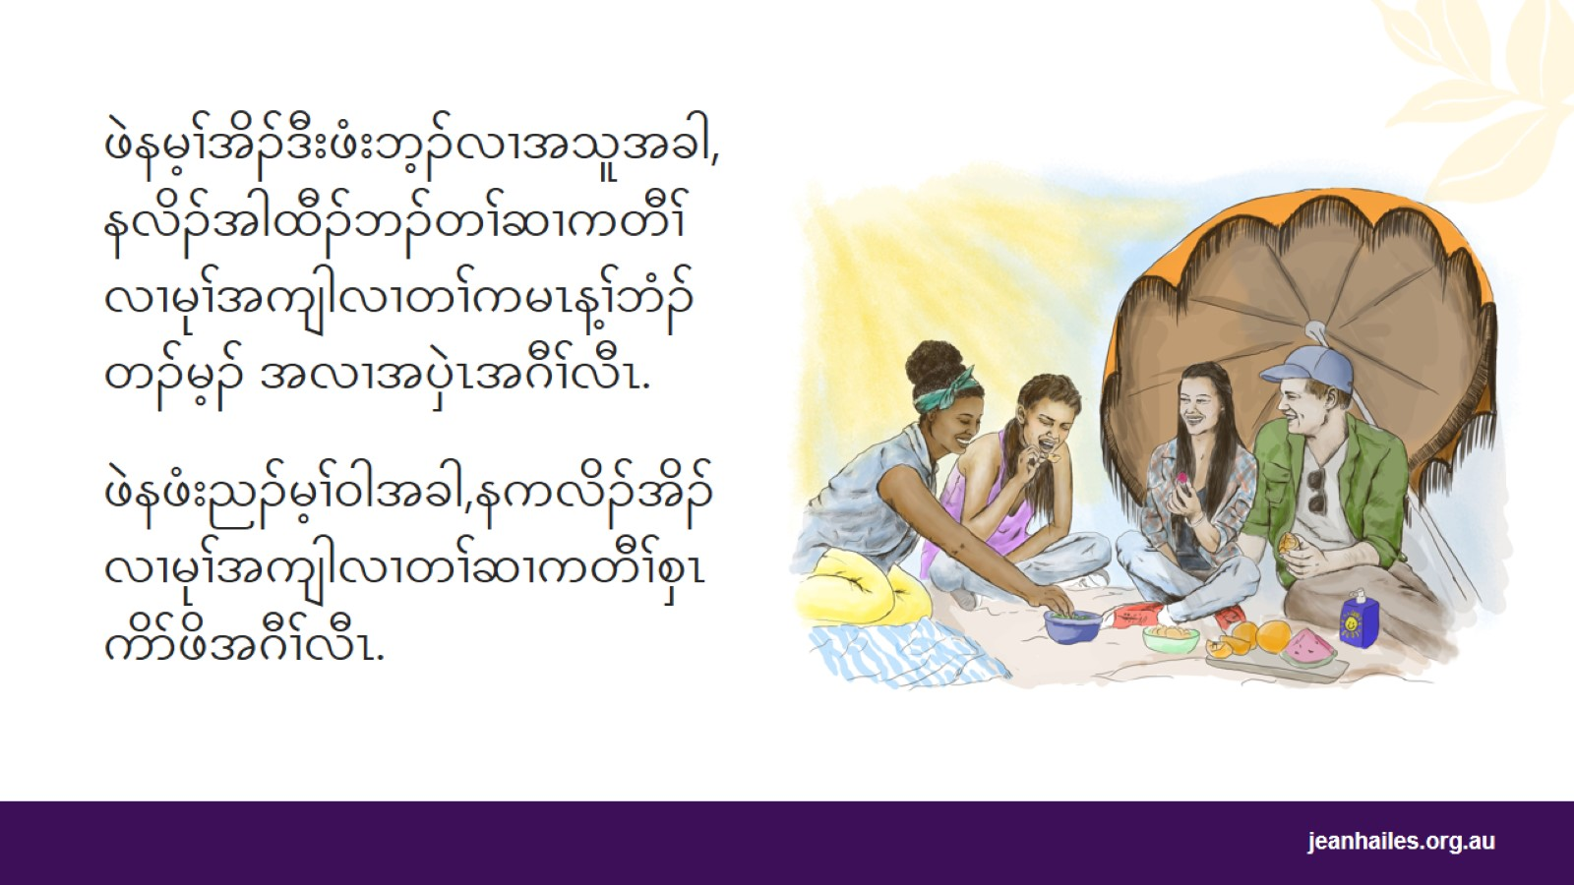
ဖဲနမ့ၢ်အိၣ်ဒီးဖံးဘ့ၣ်လၢအသူအခါ,နလိၣ်အါထီၣ်ဘၣ်တၢ်ဆၢကတီၢ်လၢမုၢ်အကျါလၢတၢ်ကမၤန့ၢ်ဘံၣ်တၣ်မ့ၣ် အလၢအပှဲၤအဂီၢ်လီၤ.
ဖဲနဖံးညၣ်မ့ၢ်၀ါအခါ,နကလိၣ်အိၣ်လၢမုၢ်အကျါလၢတၢ်ဆၢကတီၢ်စှၤကိာ်ဖိအဂီၢ်လီၤ.
Notes:
လၢတၢ်ကမၤန့ၢ်ဘံၣ်တၣ်မ့ၣ် ဒံၣ် အလၢအပှဲၤအဂီၢ်မ့ၢ်ယလိၣ်အိၣ်လၢမ့ၢ်အကျါထဲလဲၣ်.
နတၢ်လိၣ်ဘၣ်မုၢ်ထဲလဲၣ်န့ၣ်ဒိးသန့ၤထီၣ်လၢ
နဖံးဘ့ၣ်အလွဲၢ်အဖီခိၣ်လီၤ
နကူနကၤကးဘၢဃာ်နဖံးဘ့ၣ်ထဲလဲၣ်
တၢ်ဆၢကတီၢ်လၢတနံၣ်အတီၢ်ပူၤဒီးမုၢ်နံၤ
တၢ်လီၢ်ဖဲနအိၣ်ဆိးလၢအီးစတြ့လယါအပူၤန့ၣ်လီၤ.
အဒိန့ၣ်-
ဖဲနမ့ၢ်အိၣ်ဒီး ဖံးဘ့ၣ်လၢအ၀ါန့ၣ်,တၢ်အိၣ်လၢမုၢ်အကျါထဲဒၣ်စှၤကိာ်မံးနံးလၢဂီၤခီမ့တမ့ၢ်ဟါလီၤခီဟ့ၣ်နၤဒီးဘံၣ်တၣ်မ့ၣ် ဒံၣ် လၢအလၢလီၣ်လၢနဂီၢ်သ့လီၤ. ဖဲတၢ်ဂိၢ်ခါအဆၢကတီၢ်, မၤန့ၢ်မုၢ်လၢမုၢ်ဆါခီတက့ၢ်.
ဖဲနမ့ၢ်အိၣ်ဒီး ဖံးဘ့ၣ်လၢအသူ န့ၣ်,နကလိၣ်ဘၣ်အါထီၣ်တၢ်ဆၢကတီၢ်လၢမုၢ်အကျါဒ်သိးနကမၤန့ၢ်ဘံၣ်တၣ်မ့ၣ် ဒံၣ်အလၢအလီၣ်အဂီၢ်လီၤ-အါန့ၢ်ပှၤလၢအဖံးအညၣ်၀ါ ၆ ဘျီလီၤ.
မိၢ်ဒၢဒီးပိာ်မုၣ်လၢအဒုးအီၣ်နုၢ်တဖၣ်ကြၢးသံကွၢ်အ၀ဲသ့ၣ်အကသံၣ်သရၣ်ဖဲအ၀ဲသ့ၣ်မ့ၢ်လိၣ်ဘၣ် ဘံၣ်တၣ်မ့ၣ် ဒံၣ် ကသံၣ်ကသီလၢကမၤပှဲၤအလီၢ်န့ၣ်လီၤ.
တၢ်ဒီသဒၢမုၢ်
သ့ၣ်နီၣ်ထီၣ်ဘၣ်လၢတၢ်အိၣ်လၢမုၢ်အကျါအါတလၢ-မုၢ်အီၣ်ပဖံးပညၣ်-မၤဟးဂီၤပဖံးဘ့ၣ်ဒီးဒုးကဲထီၣ်ခဲစၢၣ်သ့လီၤ.

Slide 7

ဖိသၣ်လၢအအိၣ်ဒီးဖံးညၣ်လၢအသူမ့တမ့ၢ်ဖိသၣ်လၢအကူသိးတၢ်ကူတၢ်ကၤလၢအကးဘၢအဖံးအဘ့ၣ်တဖၣ်ဘၣ်တဘၣ်တဒိးန့ၢ်ဘံၣ်တၣ်မ့ၣ် ဒံၣ်
အလၢအပှဲၤဘၣ်န့ၣ်လီၤ.
Notes:
တၢ်အံၤအကါဒိၣ်နီၢ်မးလၢဖိသၣ်ဆံးတဖၣ်ဒီးဖိသၣ်တဖၣ်မၤန့ၢ်ဘံၣ်တၣ်မ့ၣ် ဒံၣ် လၢလၢပှဲၤပှဲၤန့ၣ်လီၤ.
ဖိသၣ်လၢဘၣ်တဘၣ်တဒိးန့ၢ်ဘံၣ်တၣ်မ့ၣ် ဒံၣ်အလၢအပှဲၤပၣ်
ဖိသၣ်ဆံးအိၣ်ဖျဲၣ်သီ-တချုး 37 နွံဖဲဒၢအခါ
ဖိသၣ်ဆံးလၢအမိၢ်ဒုးအီၣ်နုၢ်ဖဲအမိၢ်အကစၢ်ဒၣ်၀ဲအိၣ်ဒီး ဘံၣ်တၣ်မ့ၣ် ဒံၣ် လၢအစှၤ
ဖိသၣ်လၢအဖံးအညၣ်တညီနုၢ်ဘၣ်၀ဲဒၣ်ဒီးမုၢ်တဖၣ်
ဖိသၣ်လၢအအိၣ်ဒီးအဖံးအညၣ်သူဒိၣ်ဒိၣ်ကလဲာ်
ဖိသၣ်လၢအအိၣ်ဒီးတၢ်ဆူးတၢ်ဆါအတၢ်အိၣ်သးလီၤလီၤဆီဆီတနီၤ,အဒိဒ်သိးသူၣ်တၢ်ဆါ, ကလ့ၢ်တၢ်ဆါ, ကလံၤကျိၤတၢ်ဘၣ်ကူဘၣ်ဂာ်တၢ်ဆါ (cystic fibrosis) ပှံာ်တၢ်ဆါလၢအမ့ၢ်တၢ်တဖိးဒီးကလူတၢၣ်.
ဖိသၣ်ဒီးမုၢ်အတၢ်ဒီသဒၢ
မၤလီၤတံၢ်နဲဒၣ်လၢနဖိထီဘိန့ၣ်သူ၀ဲဒၣ်တၢ်ကသံၣ်ဖူဒီသဒၢမုၢ်တၢ်ကိၢ် (sunscreen), ခိၣ်ဖျီၣ်ဒီးမဲာ်ဒိးခုၣ်ဒီသဒၢမုၢ်ဖဲအအိၣ်လၢမုၢ်အကျါအခါတက့ၢ်. တၢ်အံၤကဒီသဒၢအ၀ဲသ့ၣ်လၢခဲစၢၣ်န့ၣ်လီၤ.
ဖိသၣ်လၢအအိၣ်ဒီးအဖံးညၣ်အလွဲၢ်သူလိၣ်ဒီသဒၢအသးလၢမုၢ်တၢ်ကိၢ်စ့ၢ်ကီးလီၤ,လီၤဆီဒၣ်တၢ်ဘၣ်တဘၣ်ကလိၣ်ဘၣ်အါထီၣ်တၢ်ဆၢကတီၢ်လၢမုၢ်အကျါလၢတၢ်ကမၤန့ၢ်ဘံၣ်တၣ်မ့ၣ် ဒံၣ် အလၢအပှဲၤအဂီၢ်န့ၣ်လီၤ.

Slide 8

သံကွၢ်ဘၣ်နကသံၣ်သရၣ်လၢ
မ့ၢ်နၤဒီးနဖိမၤန့ၢ်ဘံၣ်တၣ်မ့ၣ်
ဒံၣ်အလၢအပှဲၤဧါန့ၣ်တက့ၢ်.
Notes:
မ့ၢ်ယဖိဒီးယၤမၤန့ၢ်ဘံၣ်တၣ်မ့ၣ် ဒံၣ် အလၢအပှဲၤဧါန့ၣ်မ့ၢ်ယသ့ၣ်ညါကသ့ဒ်လဲၣ်.
နကသံၣ်သရၣ်ဟ့ၣ်နၤဒီးနဖိသွံၣ်အတၢ်မၤကွၢ်တခါလၢတၢ်ကသမံသမိးန ဘံၣ်တၣ်မ့ၣ် ဒံၣ်အပတီၢ်တဖၣ်သ့န့ၣ်လီၤ.
နကသံၣ်သရၣ်ဘၣ်တဘၣ်ကဟ့ၣ်ကူၣ်နၤလၢနအိ၀ဲဒၣ်ကသံၣ်ဖျၢၣ်လၢတၢ်ကမၤန့ၢ်နဘံၣ်တၣ်မ့ၣ် ဒံၣ် တုၤလီၤလၢအတုၤထီၣ်အပတီၢ်လၢအဂ့ၤတခါ တသီတဘျီန့ၣ်လီၤ.

Slide 9

လီၢ်က၀ီၤတၢ်မၤစၢၤအကျိၤအကျဲတဖၣ်
Notes:
တၢ်မၤနီၣ်လၢပှၤဟ့ၣ်တၢ်သိၣ်လိအဂီၢ်-ဟ့ၣ်ဘၣ်လီၢ်က၀ီၤတၢ်အိၣ်ဆူၣ်အိၣ်ချ့အတၢ်မၤစၢၤအတၢ်ဖံးတၢ်မၤအဂ့ၢ်လီၤတံၢ်တက့ၢ်.

Slide 10


